Slide 1
Лекция 7
Асфальтобетонные заводы
Перечень выполняемых на АБЗ технологических и обеспечивающих операций включает:
технологические операции (комплекс операций) по приготовлению смесей, включая предварительное дозирование минеральных материалов, нагрев и сушку минеральных материалов, сортировку (грохочение) и кратковременное хранение нагретых каменных материалов, точное дозирование минеральных материалов, битума или другого специального вяжущего, минерального порошка и добавок, смешение составляющих в мешалке и выгрузка из мешалки готовой (товарной) асфальтобетонной смеси;
технологические операции по приему, хранению и подаче в бункеры по фракциям каменных материалов, а при необходимости получение на АБЗ необходимых по крупности фракций щебня и песка путем дробления и сортировки более крупных фракций щебня;
технологические операции по приему, хранению, нагреву и подаче в дозаторы битума;
технологические операции по приему, хранению и подаче в дозатор минерального порошка (заполнителя);
технологические операции по приему, хранению, нагреву и подаче в дозатор поверхностно-активных веществ (ПАВ);
технологические операции по складированию, кратковременному хранению и отгрузке готовой асфальтобетонной смеси.

Slide 2
Для выполнения всего комплекса технологических операций в состав АБЗ входит следующее технологическое оборудование:
асфальтосмесительные установки;
приемные устройства для каменных материалов, площадки для их хранения и машины для их подачи в бункеры асфальтосмесительных установок;
приемные устройства для битума, хранилища (емкости) для битума, битумонагревательное оборудование, битумные насосы;
приемные устройства и площадки для бочек с ПАВ или емкости для ПАВ, нагреватели для ПАВ и насосы для их подачи к смесителю;
приемные устройства и емкости для хранения минерального порошка и насосы (пневмосистемы) для подачи его к смесителю;
загрузочное устройство (скип или элеватор) готовой смеси, бункеры накопители готовой смеси;
дробильно-сортировочное оборудование для получения требуемых фракций щебня и песка.

Slide 3
Помимо основного технологического оборудования в состав АБЗ могут входить:
оборудование для приготовления и хранения битумных эмульсий;
хранилища топлива (газа, дизтоплива или мазута);
постройки административно-бытового назначения;
объекты электроэнергетического обеспечения;
котельные;
компрессорные станции;
водопроводное хозяйство;
сети электро-, тепло- и водоснабжения;
лаборатория;
ремонтная мастерская;
материально-технический склад.

Slide 4
Классификационные признаки АБЗ
Степень автомати-зации
Выдача замеса
Мобильность
Тип смеси
Компоновка оборудо-
вания
Способ приготов-ления
стационарные
полностью
автомати-зированные
циклического действия
горячие
партерная
свободное перемеши-вание
полу-стационарные
непрерывного действия
передвижые
холодные
принуди-
тельное перемеши-
вание
комплексно
автомати-зированные
башенная
частично
автомати-зированные

Slide 5
По принципу работы технологического оборудования АБЗ смесители подразделяются на две категории: циклического и непрерывного действия.
По мощности асфальтосмесительных установок АБЗ подразделяются на следующие типы: малой производительности - до 25 т/ч, средней 25-50 т/ч , большой 50-100 т/ч , сверхмощные 200-400 т/ч .
При выборе расположения АБЗ учитывают:
- потребность смеси
- сроки строительства дороги
- рельеф местности
- расположение баз и источников снабжения материалами, железнодорожных станций, подъездных путей
- расположение производственных и жилых объектов
- возможность получения воды, электроэнергии
- время доставки смеси от завода до дороги (при температуре воздуха +10°С время транспортирования горячих смесей не должно быть более 1,5 ч).
Оптимальный вариант размещения АБЗ определяется по стоимости 1 т смеси на месте укладки:
ΣС = С1+С2+С3
где С1 – стоимость сырьевых материалов с учетом их перевозки от поставщиков до АБЗ на 1 т смеси;
С2 – стоимость приготовления 1т смеси на АБЗ (не зависит от места расположения завода);
С3 – стоимость доставки 1т смеси на дорогу к месту укладки.

Slide 6
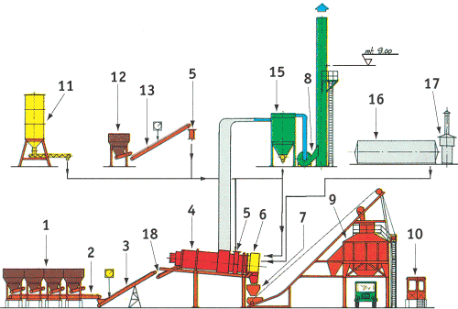
1 - Бункерные дозаторы, 2 - Конвейерная лента, 3 - Конвейерная лента с проверкой уровня влажности, 4 - Смесительный барабан, 5 - Дозатор вторичного асфальта, 6 - Участок интенсивного перемешивания, 7 – Бункер, 8 – Вентиляционная установка, 9 – Бункер для сбора, 10 – Операторская панель, 11 – Силос для хранения минеральных материалов, 12 – Бункер для вторичных материалов, 13 – Конвейерная лента с проверкой уровня влажности, 14 – Фильтровальный силос, 15 – Емкость для битума, 16 – Подогреватель ГСМ, 17 – Конвейерная лента

Slide 7
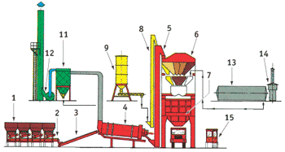
1 – Бункерные дозаторы; 2 – Конвейерная лента; 3 – Конвейерная лента; 4 – Сушильная центрифуга; 5 – Элеваторная башня; 6 – Смесительная емкость; 7 – Бункер для сбора; 8 - Элеватор для минеральных материалов; 8 – Силос для минеральных материалов; 8 – Фильтровальный силос; 9 – Вентиляционная установка; 10 – Место для хранения битума; 11 – Подогреватель для масла; 12 – Операторский пульт.

